Slide 1

Проект «Радужная неделька»
Выполнил: Кузнецова С.В., Егорова Е.А.

Slide 2
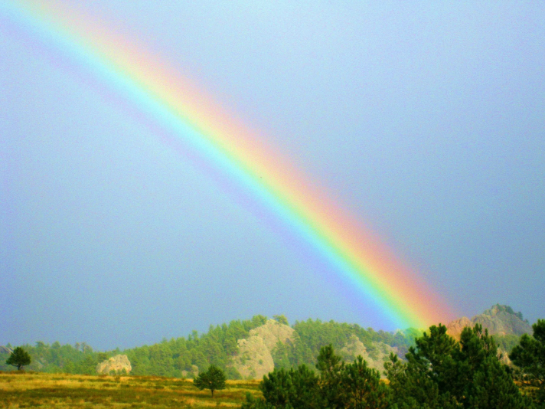
Вид проекта: творческий, познавательный, информационно –исследовательский.
Продолжительность: краткосрочный (1 неделя)
Участники проекта: дети старшего возраста, воспитатели, педагог-психолог, родители воспитанников.
Образовательные области: социально–коммуникативное развитие, речевое развитие, познание, художественно–эстетическое развитие.

Slide 3
Цель проекта: усвоение детьми сенсорных эталонов цвета; закрепление всех цветов и умение находить предметы заданного цвета вокруг себя; создание благоприятного эмоционального микроклимата для творческого и интеллектуального развития детей.
Задачи проекта: закрепить знание дней недели и их последовательность, знание цветов радуги, их последовательность, умения различать их; научить построению цветовых сочетаний по образцу; находить предметы заданного цвета в окружающем мире; упражнять в умении рассказывать о цвете; упражнять в сопоставлении предметов и их изображений по цвету; закреплять знания о цвете в памяти; обучать действиям с цветом по словесной инструкции; создать условия для эмоциональной насыщенности детского творчества; привлечь детей к созданию коллективной композиции; развивать речь и словарный запас детей; воспитывать аккуратность, дружелюбное отношение друг к другу.

Slide 4
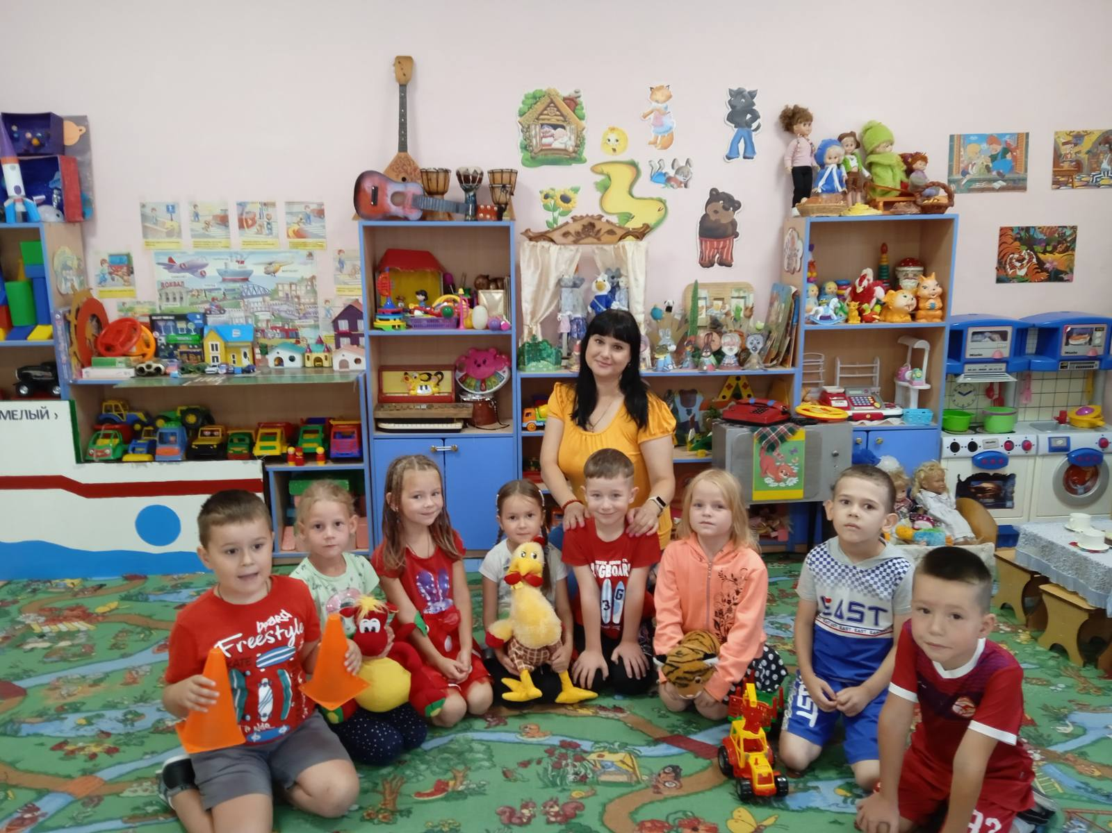
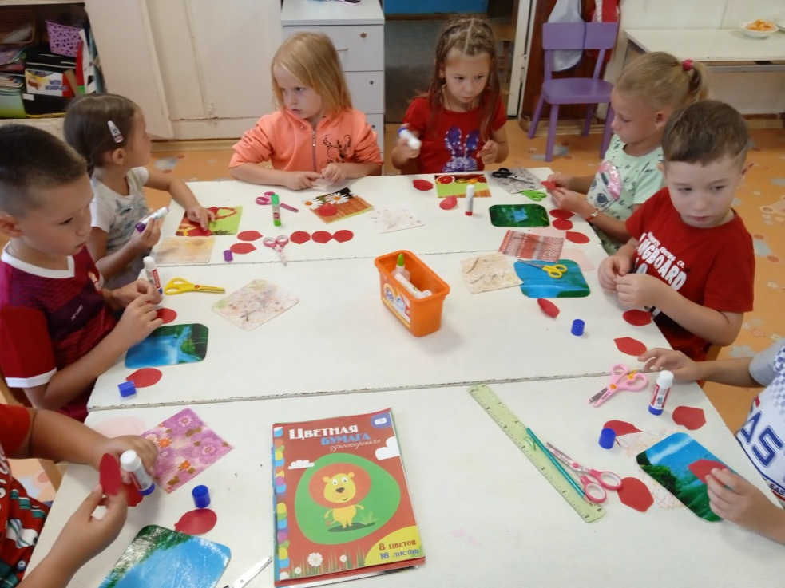
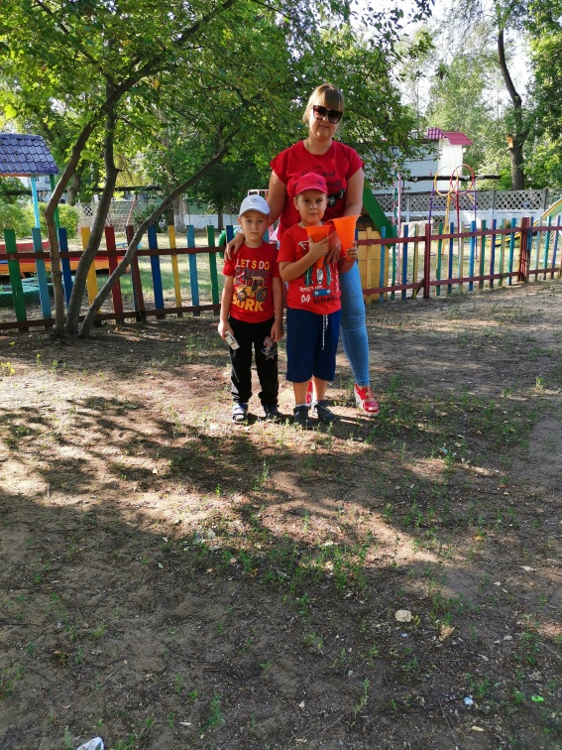
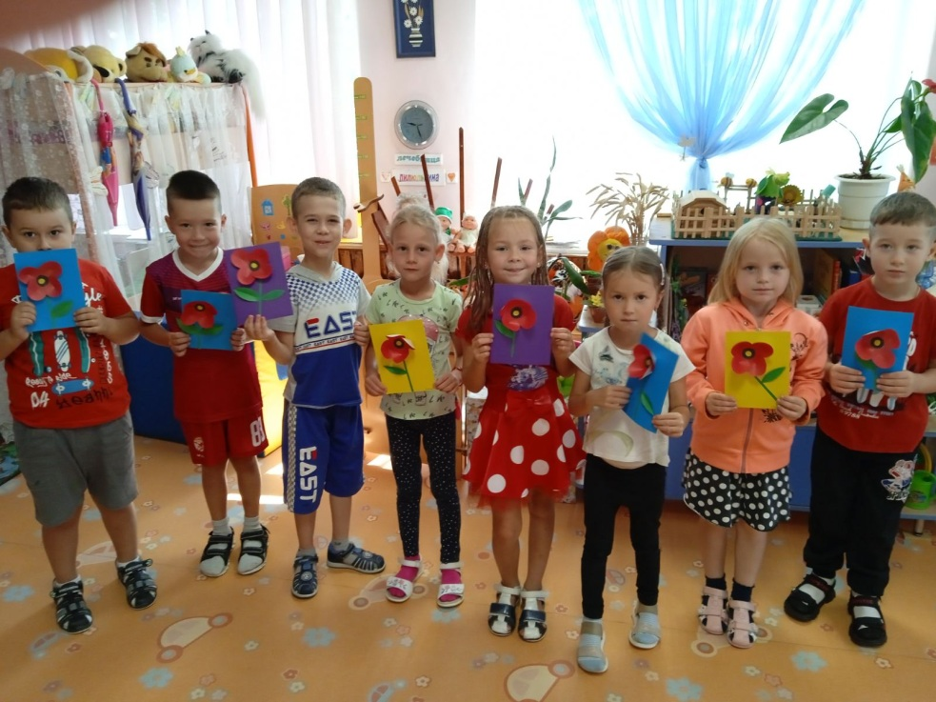
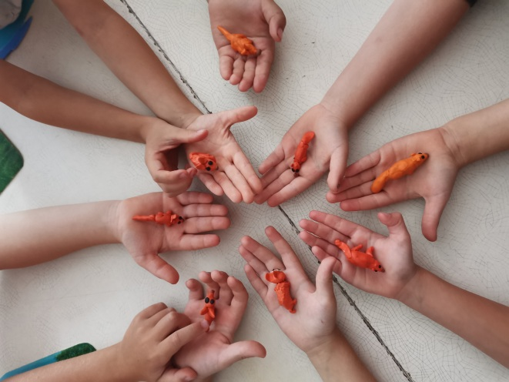
Разноцветные сказки
Красный и оранжевый
Аппликация
Игры на прогулке
Лепка

Slide 5
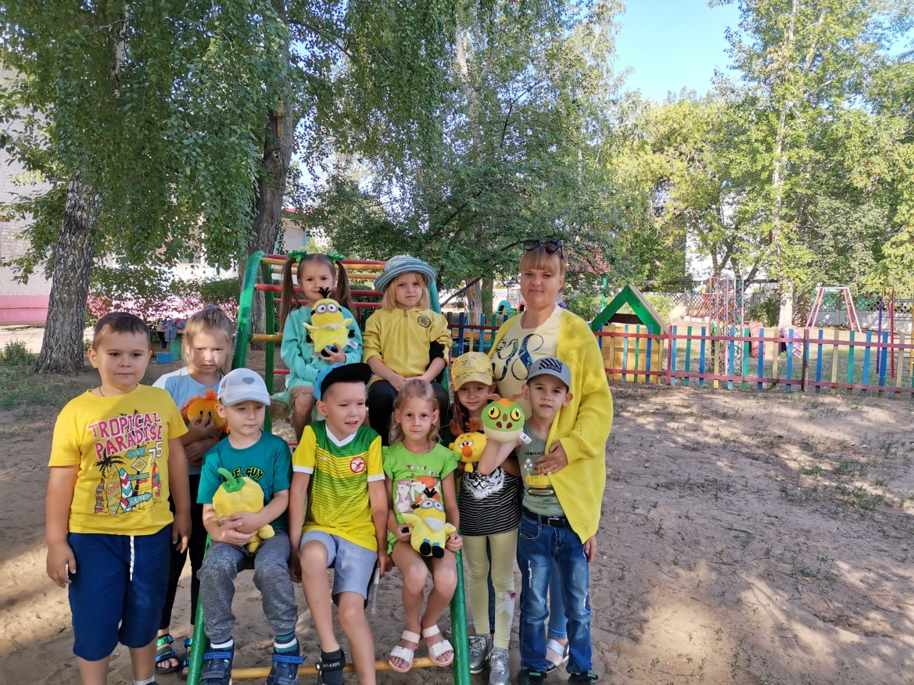
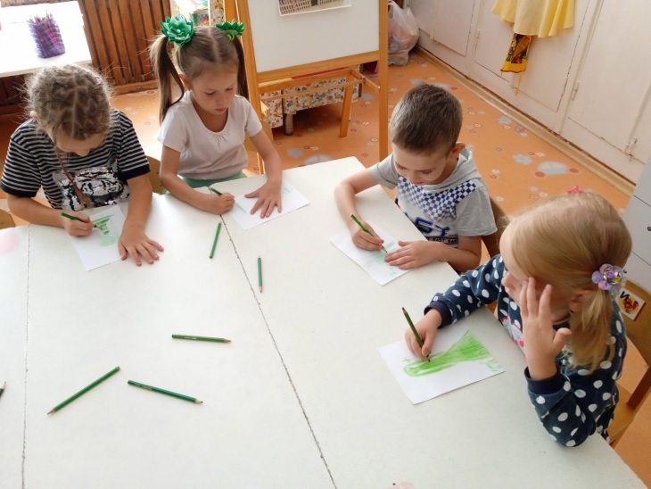
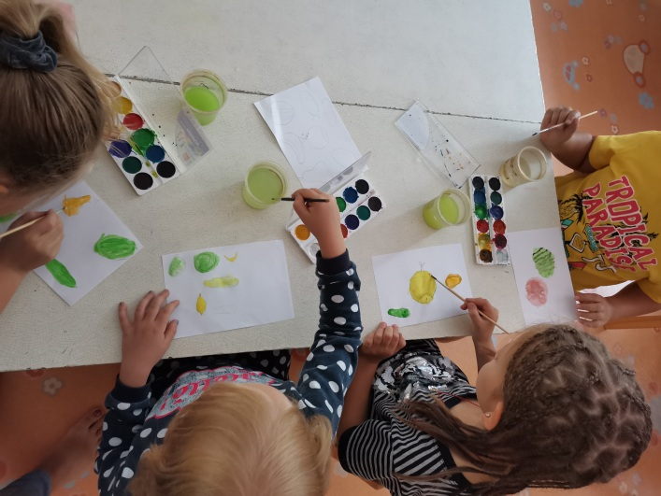
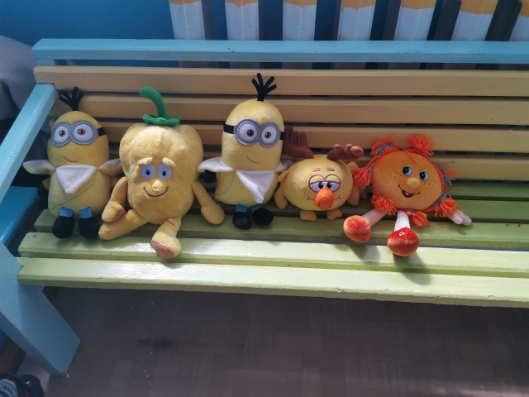
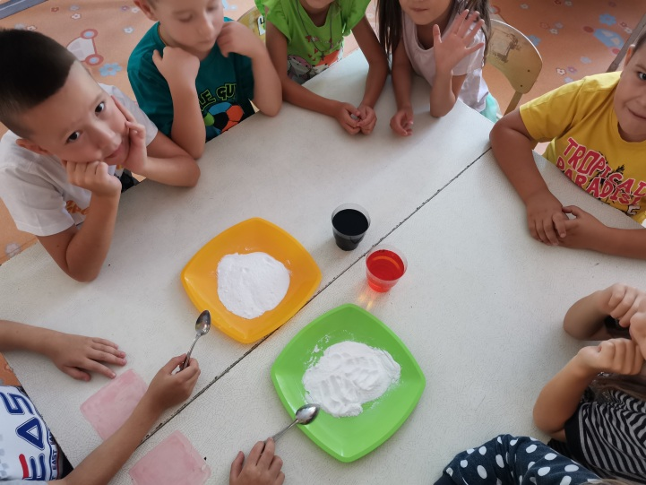
Арттерапия
Желтый и зеленый
Мой плюшевый друг…
Опыт с водой

Slide 6
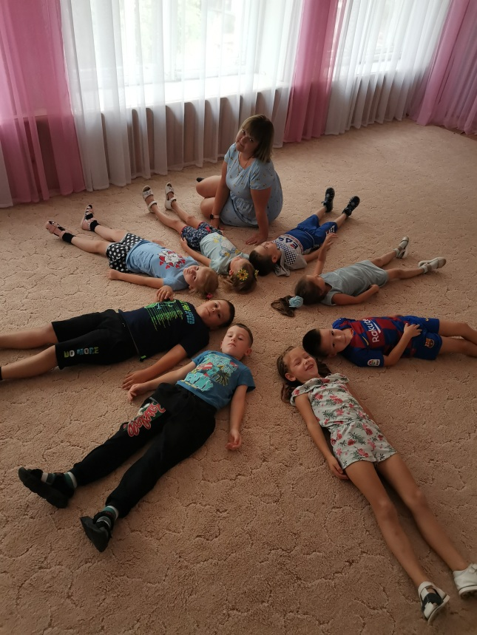
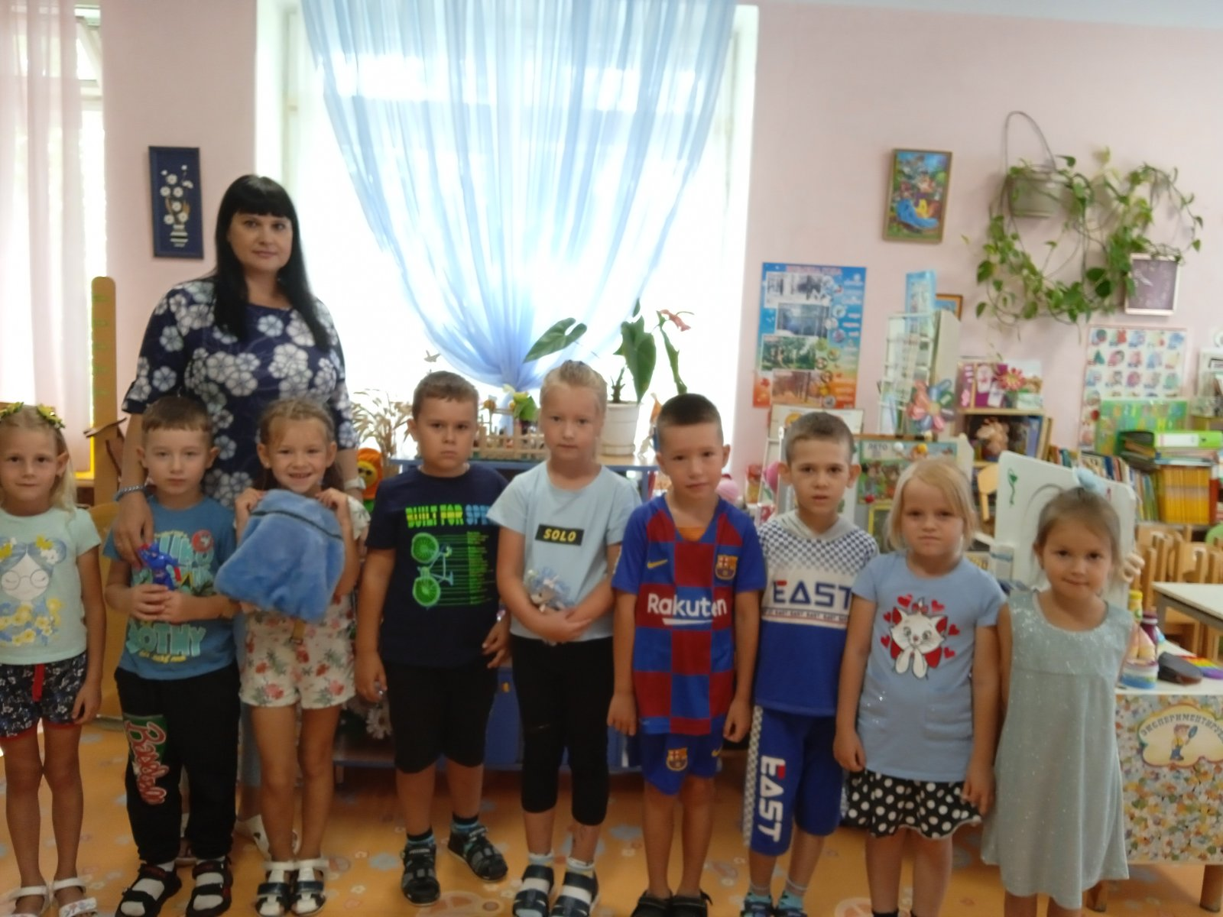
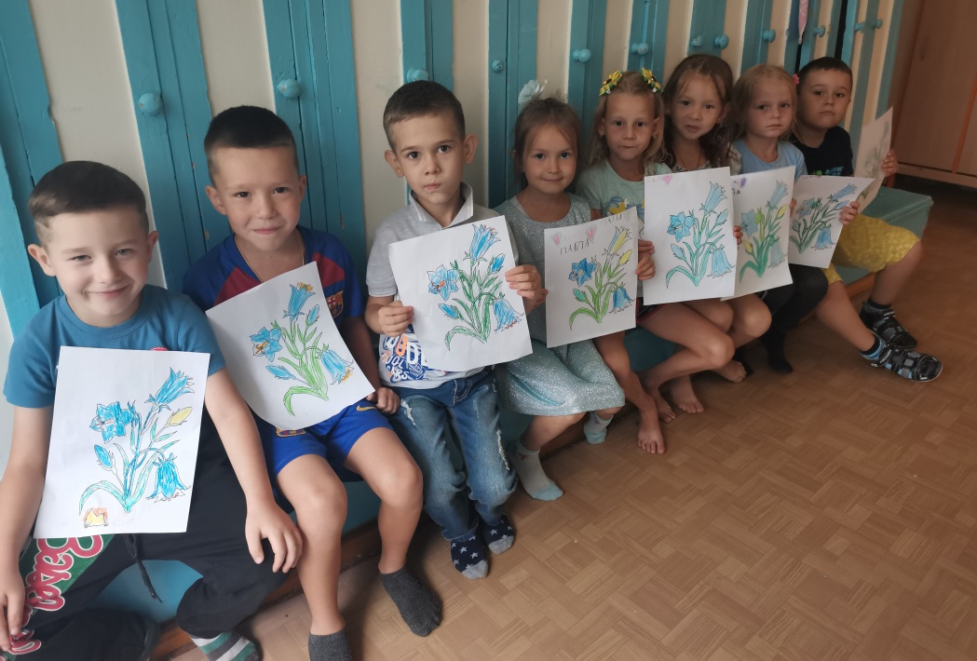
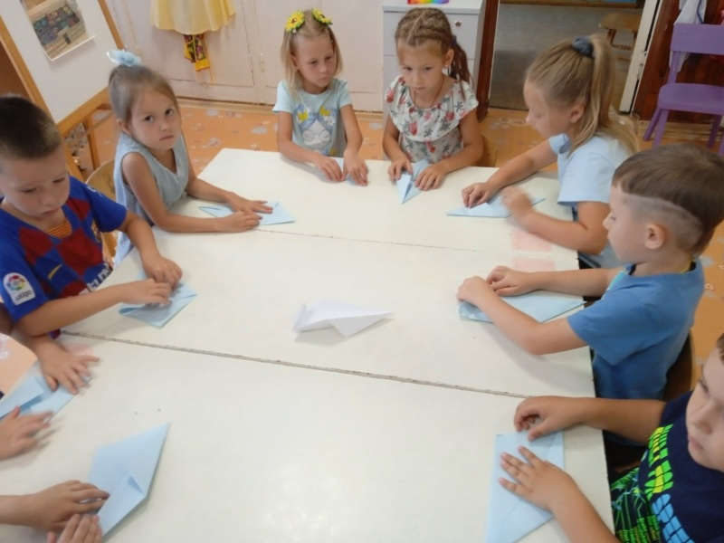
Физминутки
Релаксация
Голубой и синий
Рисование
Оригами

Slide 7
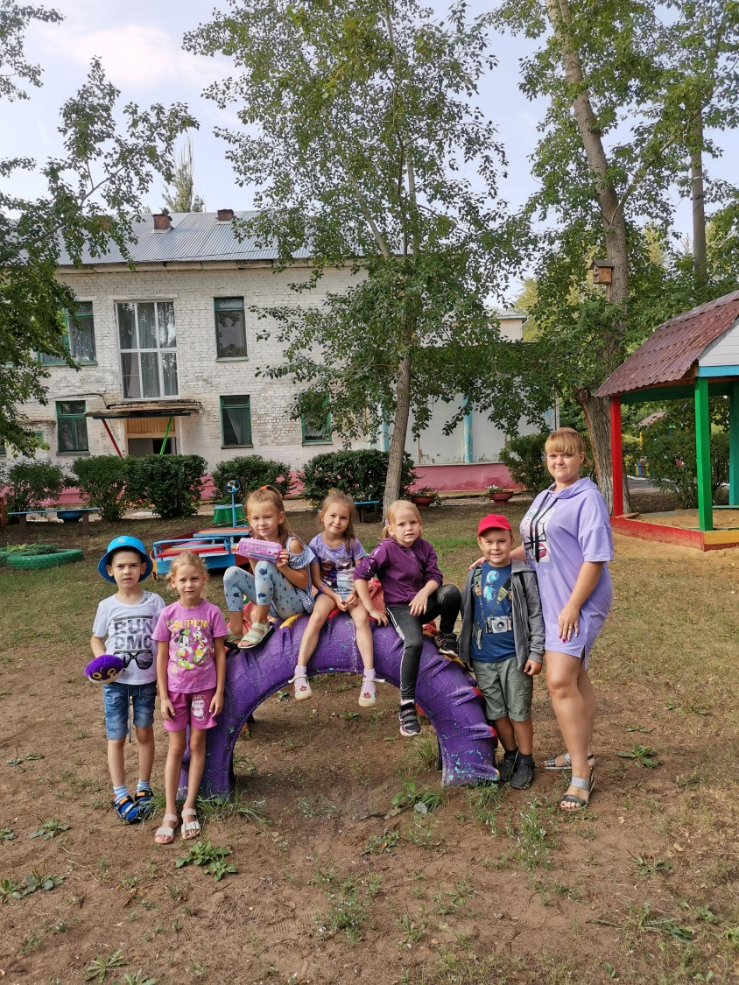
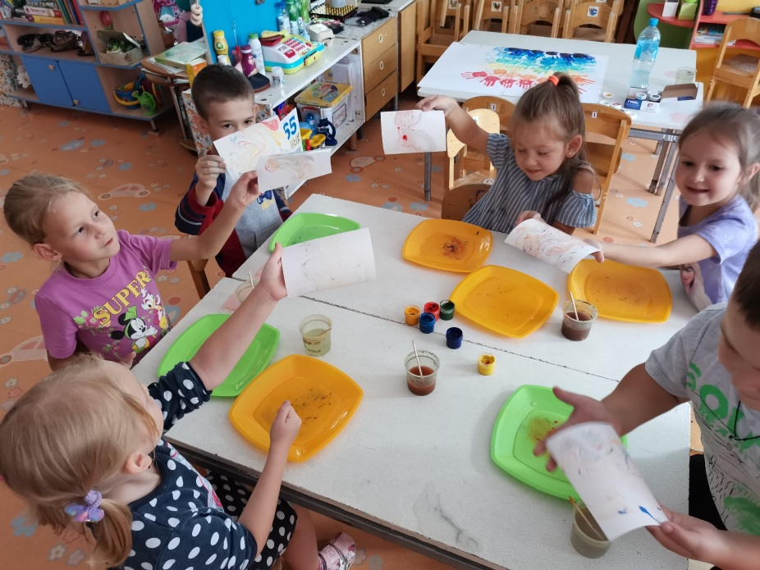
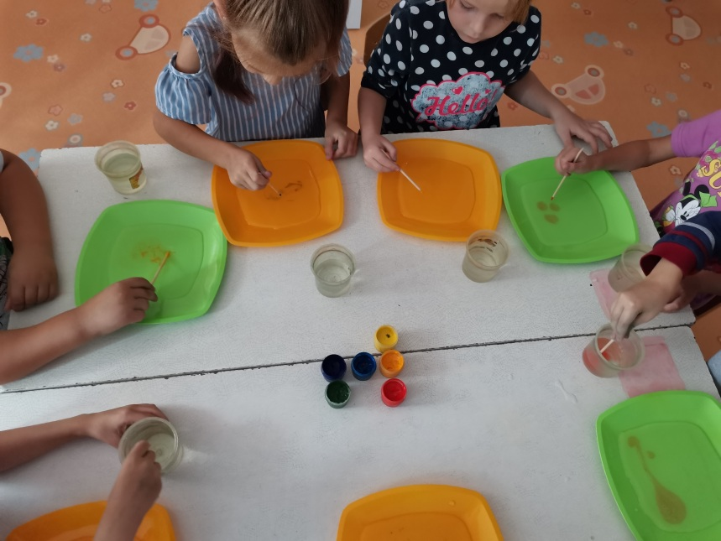
Фиолетовый
Рисование по технике Эбру

Slide 8
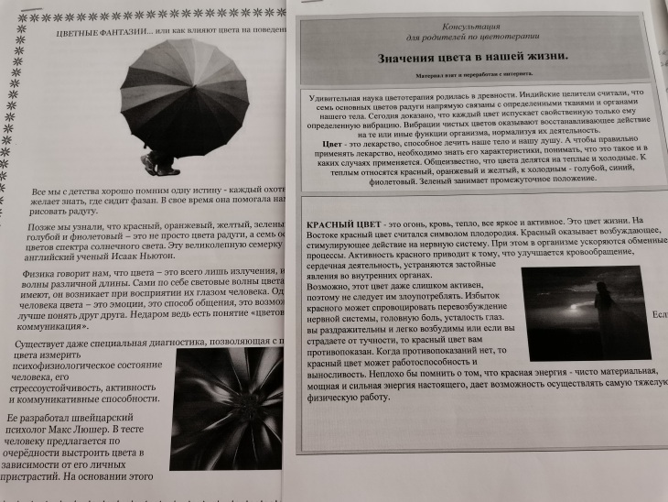
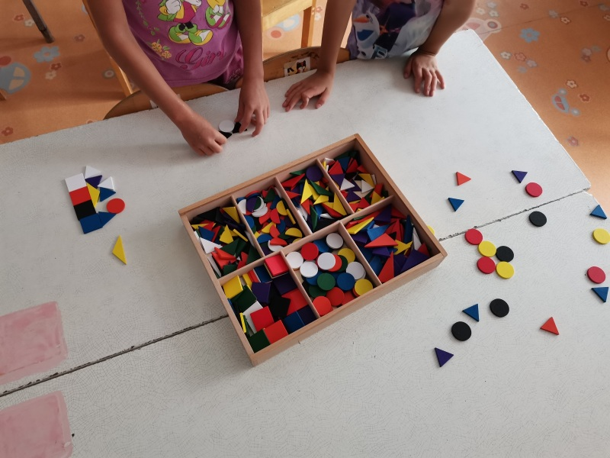
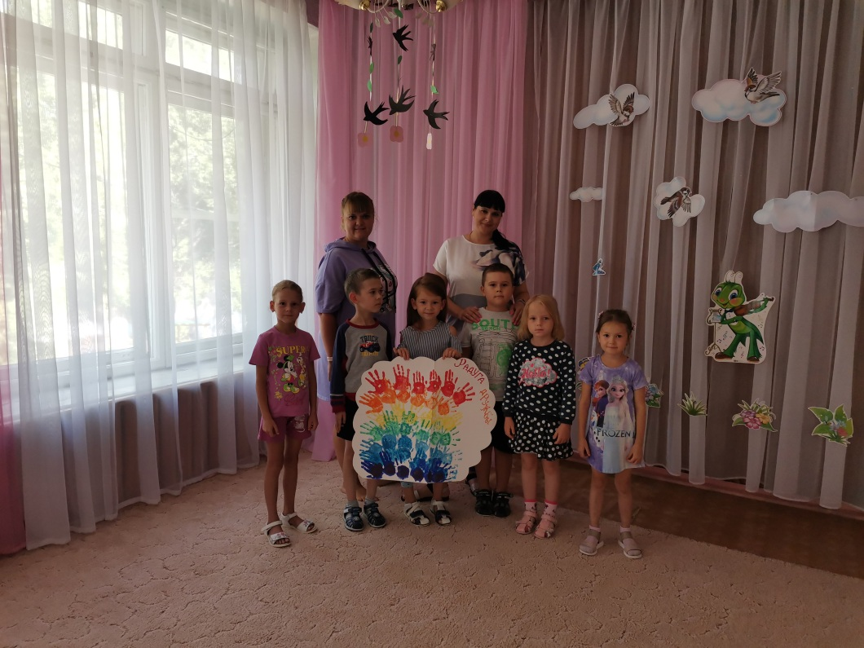
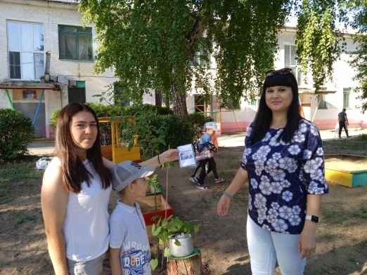
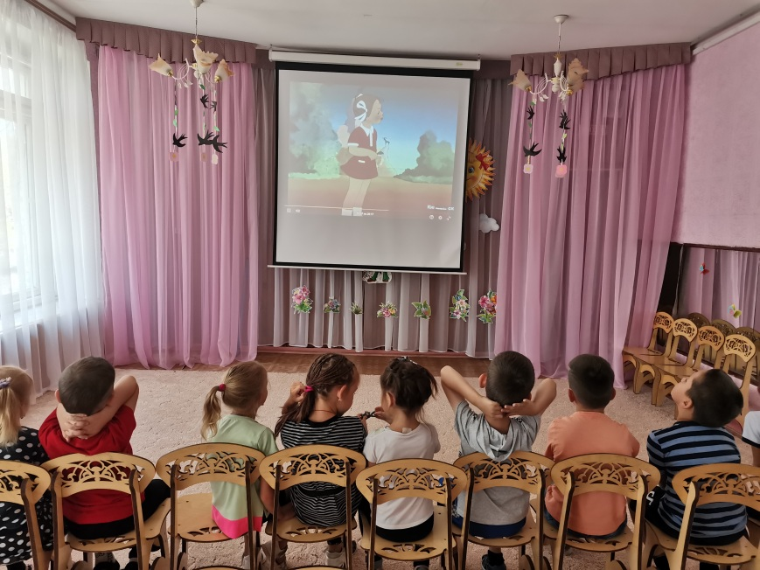
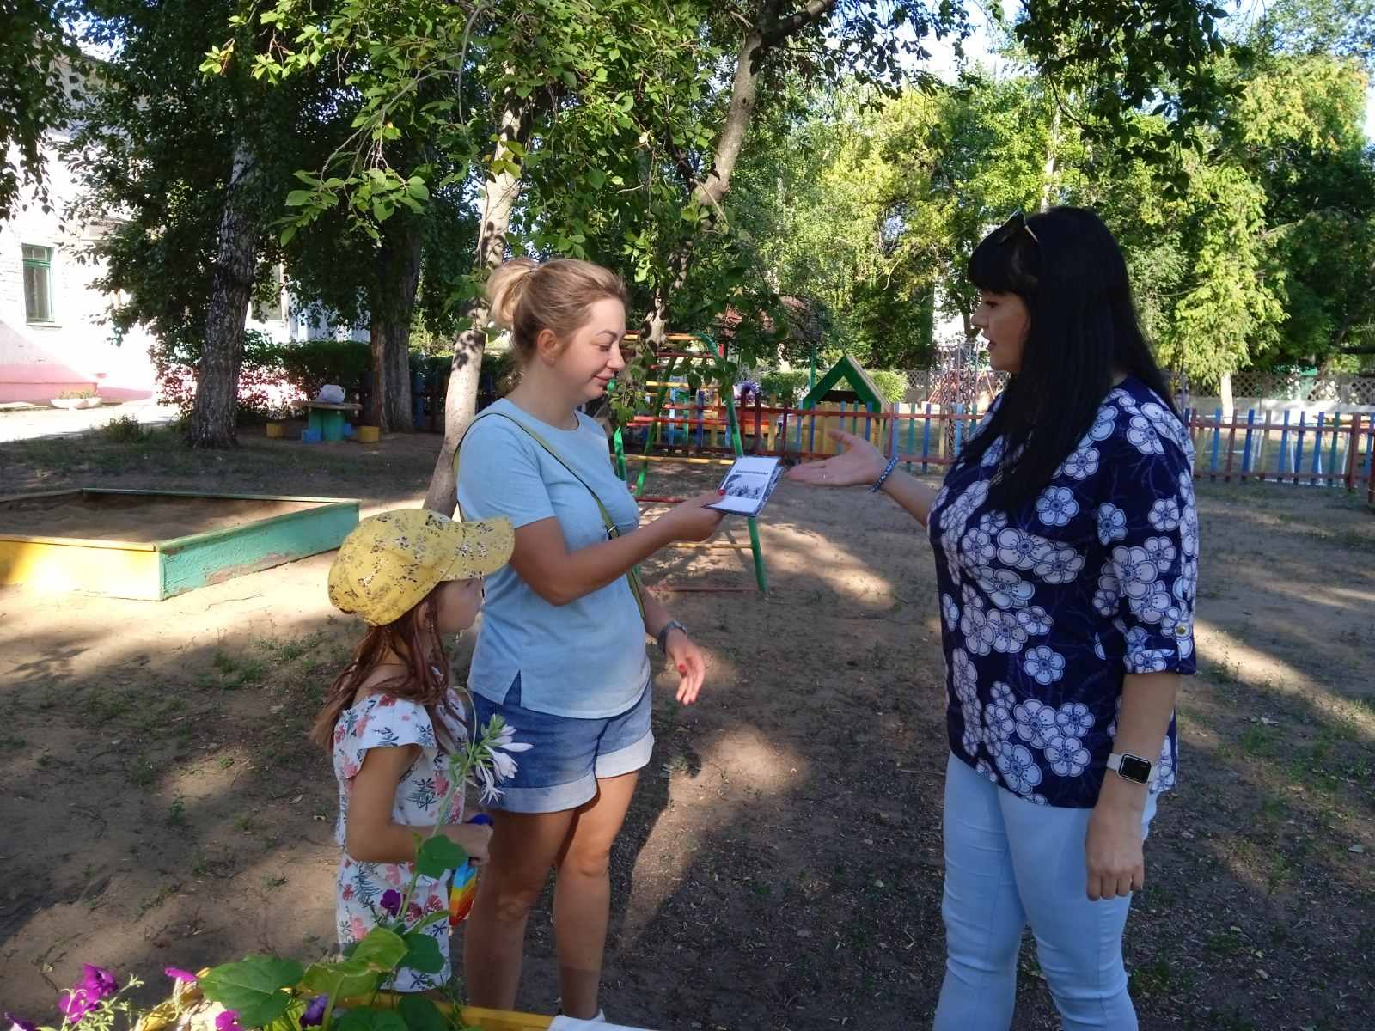
Игры с дарами Фребеля
Консультации
Дружная радуга
Просмотр мультфильмов
Работа с родителями

Slide 9
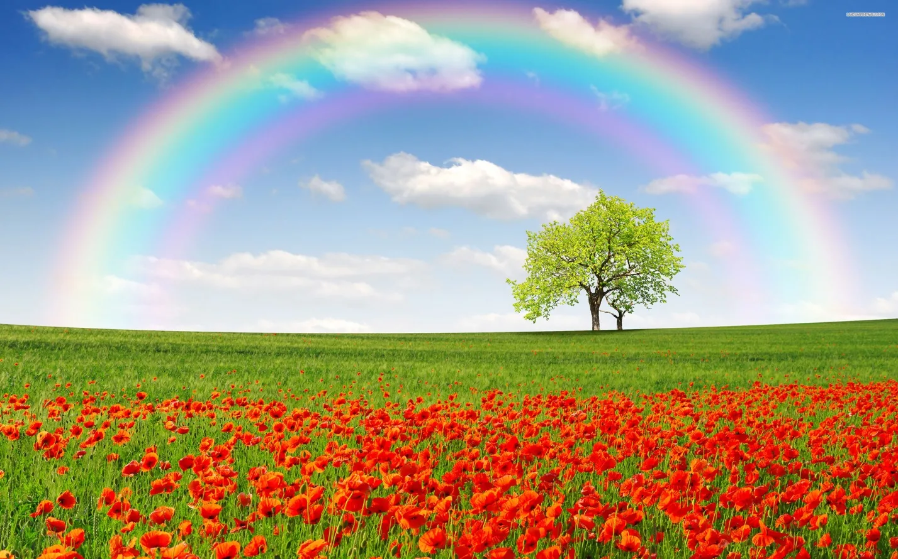
Спасибо за внимание!

